Slide 1

ALLERGIE ED INTOLLERANZE ALIMENTARI:
FALSI MITI
Dr.ssa Donatella Preziosi
U.O. Allergologia - Asst Lariana-Ospedale Sant’Anna

Slide 2
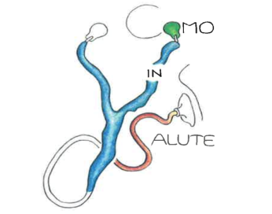


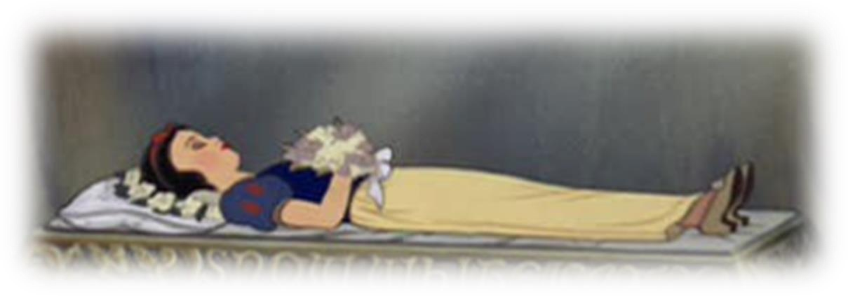
Reazione avversa ad alimenti…
Soggetto: essere umano in un contesto socio-culturale con una determinata situazione di benessere psico-fisico
Oggetto: alimento… passato attraverso la filiera produttiva
Evento avverso: caratteristiche oggettive e soggettive
Notes:
2

Slide 3
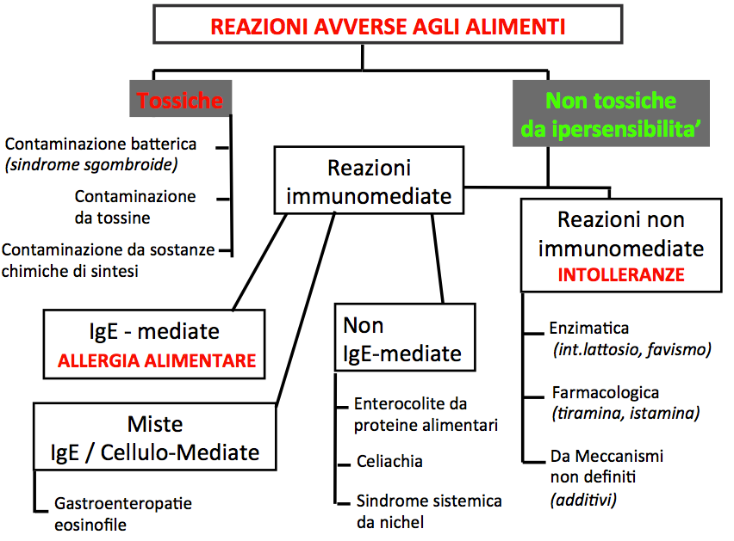
^{DOCUMENTO} FNOMCeO 2015
modificata da Boyce et al, Allergy Clin Immunol, Dec. 2010
Notes:
Classificazione delle reazioni avverse ad alimenti (modificata da Boyce et al, 2010)
La definizione di reazione avversa a un alimento comprende ogni manifestazione indesiderata e imprevista conseguente all’assunzione di un alimento.
La classificazione attualmente in uso, condivisa a livello internazionale, suddivide tali reazioni sulla base dei differenti meccanismi patologici che le determinano.
Tra le reazioni avverse ad alimenti, allergia e intolleranza alimentare sono le più frequenti.
3

Slide 4

Intolleranza e allergia alimentare sono sinonimi o situazioni diverse?

Slide 5
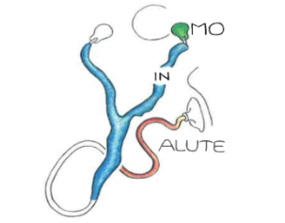
COSA E’ E COSA NON E’ ALLERGIA ALIMENTARE
I TERMINI «ALLERGIA» E «INTOLLERANZA» ALIMENTARE NON SONO SINONIMI E NON VANNO UTILIZZATI IN ALTERNATIVA
ALLERGIA ALIMENTARE :
reazione avversa ad alimenti in cui sia possibile dimostrare un meccanismo patogenetico di tipo immunologico
INTOLLERANZA ALIMENTARE
reazione avversa ad alimenti non immunomediata
problemi metabolici (deficit di lattasi, intolleranza al fruttosio...)
effetto tossico dell'alimento (contaminazione da anisakis, muffe...)
meccanismo di natura multifattoriale (es. intolleranza al glutine)

Slide 6

Allergie - Intolleranze alimentari: alcune differenze
Allergie
meccanismo immunitario mediato da IgE
NON DOSE DIPENDENTE
Intolleranze
meccanismi vari, non mediati da IgE
DOSE DIPENDENTE

Slide 7



Percezione nella popolazione generale di allergia/intolleranza:
>25-30%
Adulti: 2-4%
Bambini: 3-5% fino agli 8 anni
(80% perde l’allergia dopo i 3 aa)
Woods Eur J Clin Nutr 2001
Sampson J Allergy Clin Immunol 2004
Sampson Allergy 20050

Slide 8
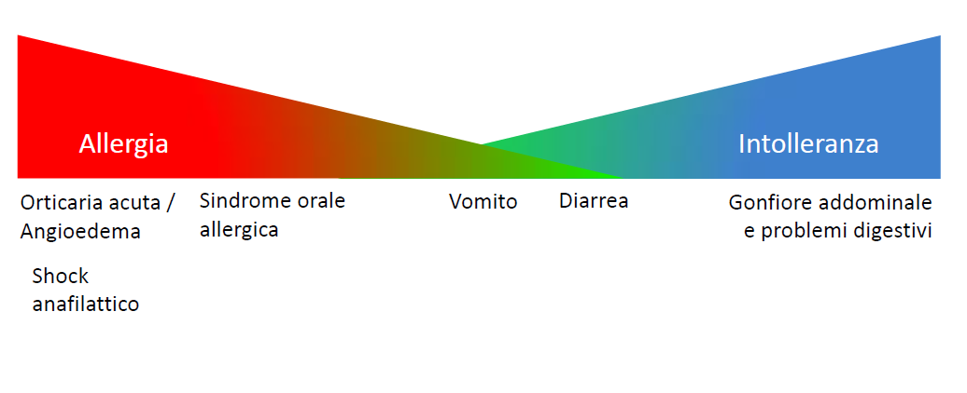
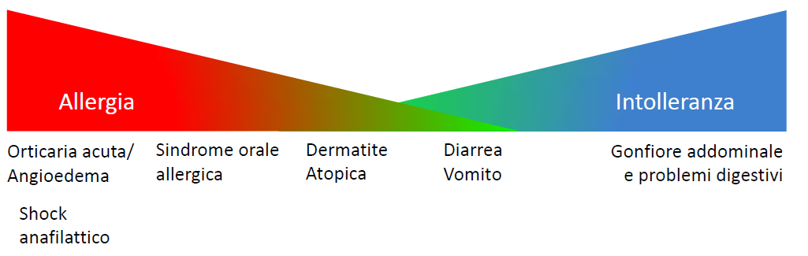
Quadri clinici più comuni suggestivi di allergia e intolleranza alimentare nell’adulto
Quadri clinici più comuni suggestivi di allergia e intolleranza alimentare nel bambino
Notes:
Quadri clinici più comuni suggestivi di allergia e intolleranza alimentare nell’adulto e nel bambino
Conoscere i diversi quadri clinici che ne possono derivare, caratteristici di ogni età, permette di indirizzare il paziente verso il più corretto iter diagnostico.
8

Slide 9
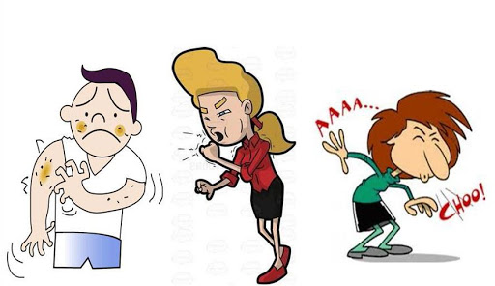
Malattie allergiche IgE mediate

Slide 10

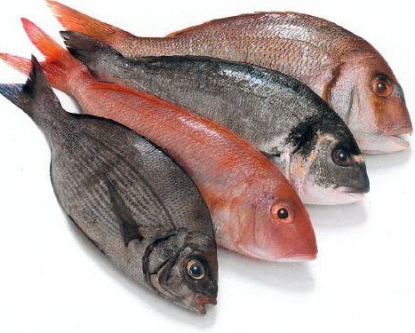
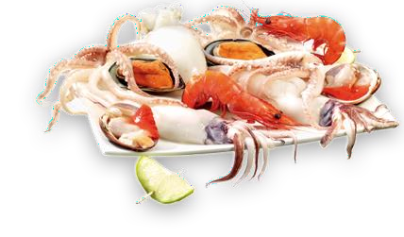
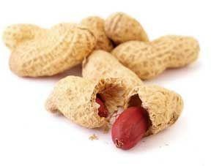
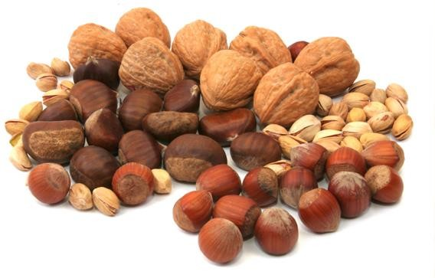
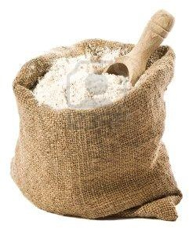



90%
Food allergy

Slide 11
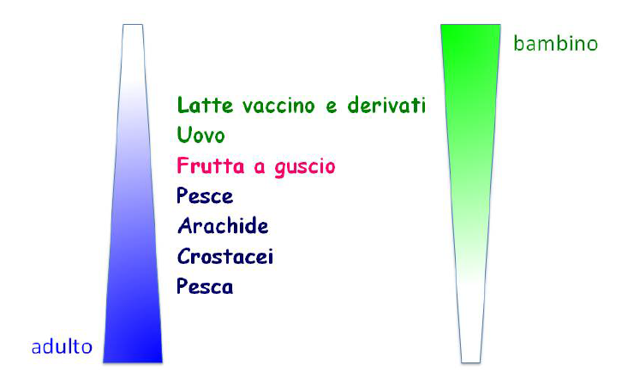
Frequenza dei principali allergeni responsabili di allergia alimentare
Notes:
Allergia alimentare (AA) – Frequenza dei principali allergeni responsabili di allergia alimentare nell’adulto e nel bambino
11

Slide 12

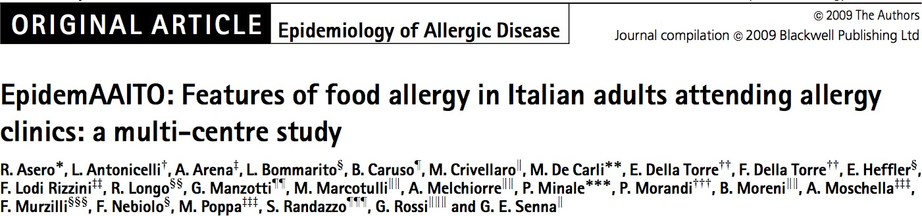

ALLERGIA IgE MEDIATA IN ITALIA
2009
OBIETTIVO:
Definire la prevalenza di
allergia alimentare dell’adulto nella popolazione Italiana

Slide 13




ALLERGIA IgE MEDIATA IN ITALIA
Gli allergeni vegetali sono i principali responsabili di allergia alimentare negli adulti
La “Pollen Fruit Syndrome” in particolare è la forma più comune
→A seguire allergia alla LTP
Il pattern delle allergie dipende dall’area geografica e dalle abitudini alimentari di quell’area

Slide 14
ALLERGENI GASTROLABILI
Sindrome Orale Allergica
ALLERGENI TERMOLABILI
Danno sintomi se mangiati crudi
ALLERGENI- GASTRO-TERMORESISTENTI
Causano Reazioni Sistemiche

Slide 15
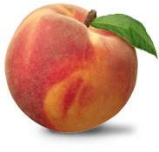
Marcatori di classe: traduzione clinica
Prick test positivo +++ per pesca RAST estrattivo consensuale!
LUCA GIOVANNI
Dopo aver mangiato la pesca: edema del faringe, asma e orticaria→ shock anafilattico grave.
Non tollera marmellata di pesche e succhi di frutta alla pesca.
Allergico a Pru p 3: LTP
Adrenalina per autoiniezione!
Se mangia la pesca prurito al cavo orale
Angioedema labiale…mai sintomi sistemici.
Tollera marmellata di pesche
e succhi di frutta alla pesca
Allergico a Pru p 1: Pr10
Antistaminico al bisogno

Slide 16
DIAGNOSI ALLERGIA ALIMENTARE
COSA FARE
Raccolta accurata dati anamnestici e visita accurata (forme immediate o ritardate-scatenanti: esercizio fisico, farmaci, malattie concomitanti)
Test cutanei allergologici (prick test e prick by
prick con alimenti vegetali o di origine animale)
Test sierologici
Interpretazione clinica allergologica
•
Notes:
16

Slide 17
DIAGNOSI ALLERGIA ALIMENTARE
COSA FARE E COSA NON FARE
BUONA PRATICA:
Non effettuare test intradermici con alimenti
Atopy patch test: non sono raccomandati

Slide 18
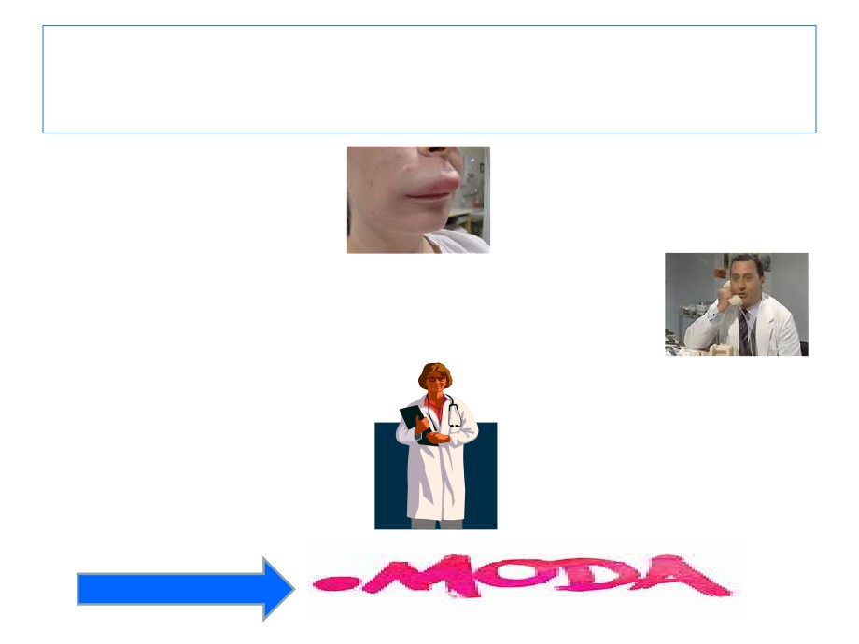
REAZIONI AVVERSE AGLI ALIMENTI:
I PROTAGONISTI
• PAZIENTE
• MEDICO MEDICINA GENERALE
• SPECIALISTA

Slide 19
INTOLLERANZE ALIMENTARI
Non dovute a una reazione del sistema immunitario
Dose dipendenti
Causate da:
difetti enzimatici
  intolleranza al lattosio da deficit di lattasi congenito, primario o secondario
  intolleranza al fruttosio da deficit dell'attività epatica del fruttosio-1-fosfato aldolasi, malattia autosomica recessiva
  favismo da deficit ereditario di G6PD caratterizzato da crisi emolitica acuta, talora gravissima, scatenata da ingestione di fave, infezioni o farmaci
sostanze farmacologicamente attive
meccanismi sconosciuti

Slide 20


PROBLEMA
Numerose patologie /situazioni parafisiologiche
sindrome da intestino irritabile
malattie infiammatorie intestinali
gastrite
reflusso gastroesofageo
diverticolite
celiachia
intolleranza al glutine non celiaca [?]
calcolosi colecistica
sindrome da sovracrescita batterica intestinale [?]
dieta scorretta
determinano una sintomatologia gastrointestinale che viene spesso
attribuita ad intolleranza alimentare
Il vero momento diagnostico è la ricerca di tali patologie/situazioni parafisiologiche

Slide 21
PROBLEMA
Quindi, un paziente affetto da disturbi gastro-intestinali, per un corretto inquadramento, prima di essere eventualmente inviato all’allergologo, dovrebbe essere sottoposto ad una
valutazione gastroenterologica

Slide 22
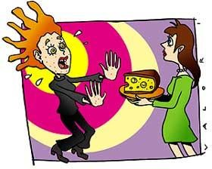


INTOLLERANZE ALIMENTARI: IL MITO
Circa 1/3 degli americani modifica la propria dieta convinto di avere un’allergia alimentare (20% in GB e 10% in Olanda)

Slide 23


E in Italia?
“..Un italiano su 4 si crede allergico a cibo, ma lo è solo il 4,5%... %..”
“.. A gonfiare la popolazione degli allergici è l'uso di test complementari e alternativi
di gran moda da un po' di anni, ma privi di validità scientifica per la diagnosi..”

Slide 24
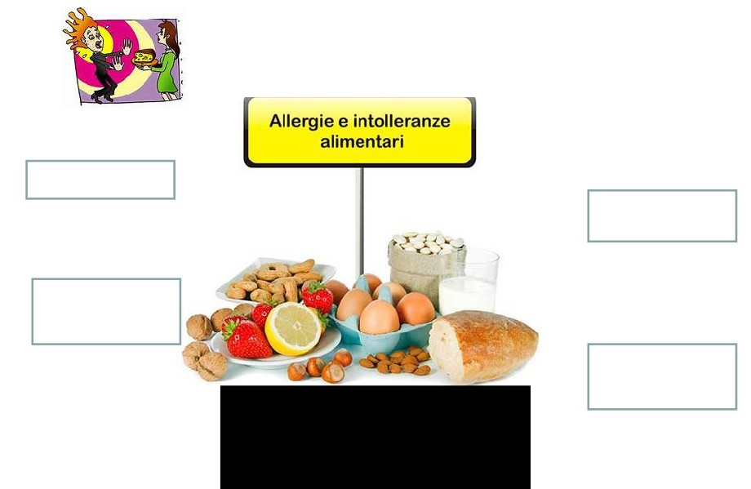
SENZA UOVO
SENZA
LATTOSIO
SENZA OLIO
DI PALMA
SENZA
GLUTINE
Senza
Notes:
24

Slide 25






Intolleranze enzimatiche
Hanno per lo più origine da errori congeniti del metabolismo e presentano sintomatologia differente a seconda dell’enzima mancante
CONGENITA
(ipolattasia)
PRIMARIA
ACQUISITA
INTOLLERANZA LATTOSIO
SECONDARIA

Slide 26
Intolleranza al lattosio
La più frequente tra le intolleranze da difetti enzimatici nella popolazione generale
3‐5% dei bambini <2 anni di età
Causata dalla mancanza di lattasi (presente nel latte per la digestione del lattosio in glucosio e galattosio)
Nel periodo dell'allattamento è quasi sempre secondaria a patologie intestinali e si manifestano con diarrea, flatulenza e dolori addominali
Nell’adulto è dovuta principalmente al cambiamento delle abitudini alimentari e alla diminuzione dell'attività lattasica
A volte asintomatica (deficit di grado diverso)
La presenza della lattasi aumenta in relazione alla quantità di latte consumato
Notes:
Intolleranza al lattosio
La più diffusa tra le intolleranze da difetti enzimatici nella popolazione generale, è causata dalla mancanza di un enzima chiamato lattasi, che consente la digestione del lattosio, uno zucchero contenuto nel latte, scindendolo in glucosio e galattosio.
Interessa circa il 3‐5% di tutti i bambini di età inferiore ai 2 anni.
Nel periodo dell'allattamento i casi di intolleranza sono quasi sempre secondari a patologie intestinali e si manifestano con diarrea, flatulenza e dolori addominali.
Anche nell'individuo adulto si può manifestare tale intolleranza, ed è dovuta principalmente al cambiamento delle abitudini alimentari e alla diminuzione dell'attività lattasica.
Non tutti i soggetti con deficit di lattasi avvertono sintomi quando assumono un alimento contenente lattosio, perché esistono diversi gradi di deficit dell'enzima specifico. E' stato dimostrato che la presenza e disponibilità della lattasi aumenta in relazione alla quantità di latte consumato
26

Slide 27

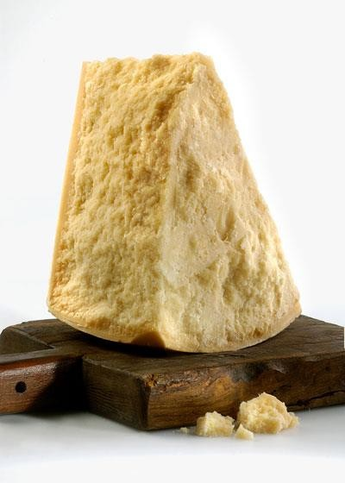
Intolleranza al Lattosio
SINTOMATOLOGIA
DOLORI ADDOMINALI
METEORISMO
DIARREA
DOLORI ADDOMINALI
RARI CASI DI PERDITA DI PESO
DIAGNOSTICA
Storia clinica accurata
Breath test al lattosio
Non contengono lattosio :
Asiago, Caciocavallo, Caciotta toscana, Caprino, Emmental, Fontina, Grana Padano e Parmigiano-Reggiano, Pecorino fresco, Pecorino romano, Provola affumicata, Provola dolce, Provolone piccante, Taleggio

Slide 28

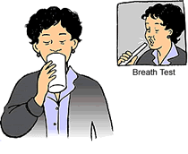
Intolleranza lattosio: Breath test
40-50 % popolazione adulta
Dose dipendente
Test tolleranza:
  digiuno 8 ore
  durata test 5 ore
  ingerita dose fissa lattosio
  misura incremento H2 esalato dopo ingestione
Sensibilità 70-100%,
Specificità 90-100%

Slide 29

Favismo
Il favismo è causato dal deficit enzimatico ereditario di un enzima normalmente presente nei globuli rossi, la glucosio-6-fosfato-deidrogenasi (G6PD) e in seguito all’assunzione di fave o farmaci particolari causa una anemia emolitica
Alcune sostanze contenute nelle fave distruggono rapidamente i globuli rossi, determinando i sintomi caratteristici della malattia: impallidimento progressivo accompagnato da debolezza, dalla comparsa di urine scure e a volte febbre
Per prevenire l’emolisi è necessario seguire una dieta che preveda
l’eliminazione delle fave (fresche o secche, crude o cotte)

Slide 30
Intolleranze farmacologiche
Determinate dall'effetto farmacologico di sostanze contenute in alcuni alimenti, la loro effettiva importanza clinica è probabilmente sovrastimata
ISTAMINA (in vino, spinaci, pomodori, alimenti in scatola, sardine, filetti d'acciuga, formaggi stagionati); SUB JUDICE LA REALE RILEVANZA CLINICA; SDR. SGOMBROIDE
TIRAMINA (in formaggi stagionati, vino, birra, lievito di birra, aringa)
SOLANINA (in patate raccolte non ancora mature, con parti verdi, oppure in quelle danneggiate, con la buccia raggrinzita o con i germogli). Sintomi: sonnolenza, disturbi gastrici, cefalea, tachicardia, nausea, vomito, diarrea, astenia e talvolta febbre. La prevenzione si attua sbucciando le patate e con la successiva bollitura

Slide 31
Intolleranze farmacologiche
SEROTONINA (in banane, pomodori); sintomi: tachicardia, brividi, cefalea, sudorazione….)
FENILETILAMINA (cioccolato; cefalea; irrequietezza e insonnia;
eruzioni cutanee e orticaria; eritema, prurito; calo della pressione sanguigna avvertito come stanchezza e affaticamento improvvisi
GLUTAMMATI esaltatore di sapidità utilizzato dall’industria alimentare; sintomi: nausea, vomito, diarrea, algie addominali, tachicardia ed emicrania; la sdr da «ristorante cinese» era stata correlata inizialmente con un consumo eccessivo di glutammato (MSG), ma studi successivi sembrano smentire possibili correlazioni tra glutammato e questa sindrome

Slide 32

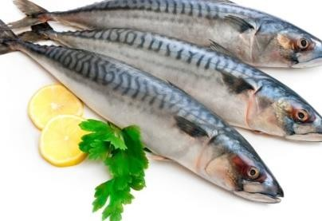

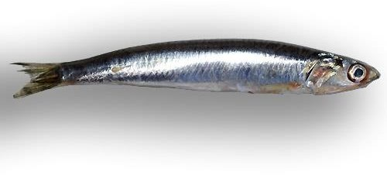
La sindrome sgombroide (di tipo tossico)
Esposizione eccessiva ad amine biogene (prima fra tutte l’istamina) che si liberano in grandi quantità durante il processo di putrefazione del pesce, in particolare sgombro e tonno, sardine, aringhe, acciughe e molto raramente salmone, non conservati in maniera idonea
L‘istidina, presente in natura in molti tipi di pesce, e a temperature superiori ai 16 °C, a contatto con l'aria, viene convertita in istamina da parte dell'enzima istidina decarbossilasi prodotto principalmente dal batterio Morganella Morganii
L’istamina è molto resistente a cottura, affumicatura, surgelamento o conservazione in scatola
l’unico modo per eliminare il rischio di sindrome sgombroide è di impedire la formazione di istamina conservando il pesce a temperature inferiori agli 0°C

Slide 33
Sindrome sgombroide
L’insorgenza dei sintomi varia da un minuto a qualche ora (tipicamente da 10 minuti a 2-3 ore)
sintomi cutanei, piuttosto comuni (rash cutaneo particolarmente localizzato al viso e al collo, sensazione di intenso calore, orticaria, edema facciale, iperemia congiuntivale, prurito)
sintomi gastrointestinali, più aspecifici ma molto frequenti (diarrea, dolore addominale, nausea, vomito, bruciore della bocca e della lingua)
sintomi emodinamici (ipotensione, vertigini)
sintomi neurologici (mal di testa, palpitazioni, formicolio, disturbi alla visione, tremori, debolezza)

Slide 34
Intolleranze da meccanismi non definiti
Provocate da additivi quali nitriti, benzoati, solfiti, per i quali non è stato ancora possibile dimostrare scientificamente un meccanismo immunologico
La loro effettiva importanza clinica va attentamente valutata, con diete di esclusione e reintroduzione, prima della prescrizione di una dieta definitiva di eliminazione
Notes:
Intolleranze da meccanismi non definiti
Le intolleranze da meccanismi non definiti riguardano reazioni avverse provocate da additivi quali nitriti, benzoati, solfiti, per i quali non è stato ancora possibile dimostrare scientificamente un meccanismo immunologico. La loro effettiva importanza clinica va attentamente valutata, con diete di esclusione e reintroduzione, prima della prescrizione di una dieta definitiva di eliminazione.
34

Slide 35
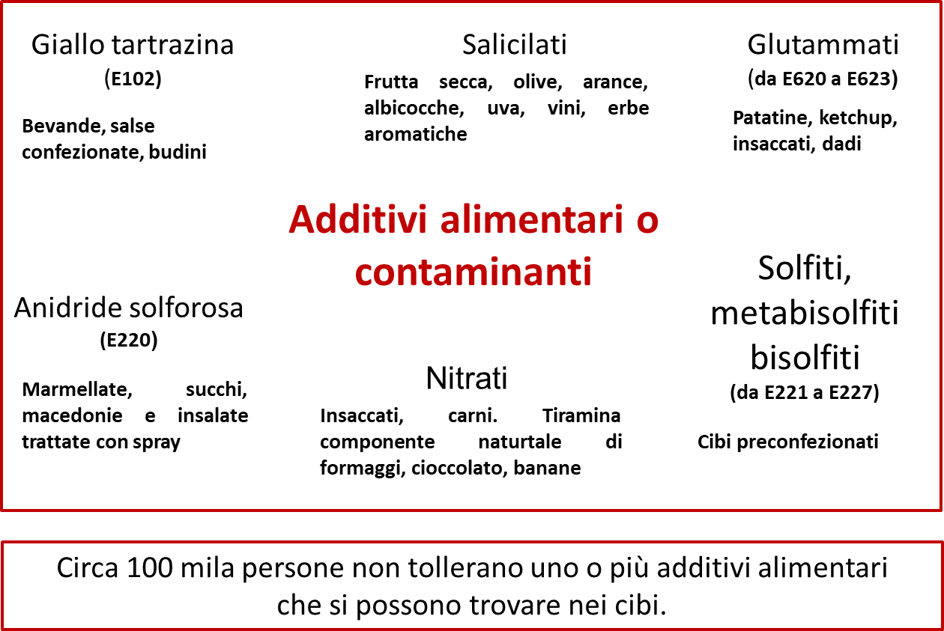

Slide 36
L’intolleranza ai cibi ricchi di FODMAP
L’ ipersensibilità non celiaca al glutine
sono «intolleranze» principalmente riportate dai pazienti

Slide 37
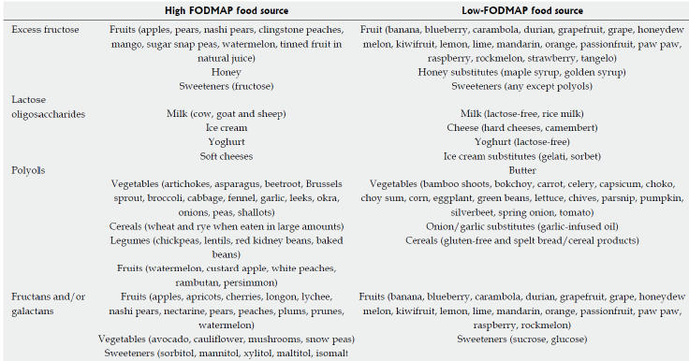
Classificazione degli alimenti ad alto e basso contenuto di FODMAPs
(Oligosaccaridi Fermentabili Disaccaridi Monosaccaridi e Polioli)
Notes:
Cuomo et al, World J Gastroenterol 2014
Il glutine, la farina di grano con le proteine correlate (ATIs amylase trypsin inhibitors) e gli oligo-, di-, mono-saccaridi fermentabili e polioli (FODMAPs) sono stati recentemente studiati come possibili cause dietetiche di peggioramento o comparsa di sintomi in soggetti affetti da alterazioni funzionali gastrointestinali. Tali sostanze agiscono osmoticamente aumentando il volume di liquido nell’ileo distale, e favoriscono la produzione di gas nel colon fungendo da substrato alla fermentazione, portando a una sovradistensione addominale. Le stesse sostanze possono essere causa di alterazioni del profilo funzionale del microbiota intestinale, influenzando la funzionalità intestinale. E’ inoltre stato ipotizzato un effetto infiammatorio di basso grado che, in un sottogruppo di pazienti, potrebbe indurre una cronica alterazione sensoriale motoria dell’apparato digerente. La risposta a diete mirate, che riducono la quantità di tali sostanze, potrebbe inquadrare i pazienti come affetti da sensibilità al glutine non celiaca, sensibilità alla farina o alle proteine della farina, o sensibilità a FODMAPs. Una migliore comprensione di questi quadri necessita però ancora di studi prospettici prima di essere trasformata in provvedimenti dietetici; infatti le diete prive degli alimenti segnalati, se non controllate, possono portare a gravi squilibri nutrizionali.
37

Slide 38
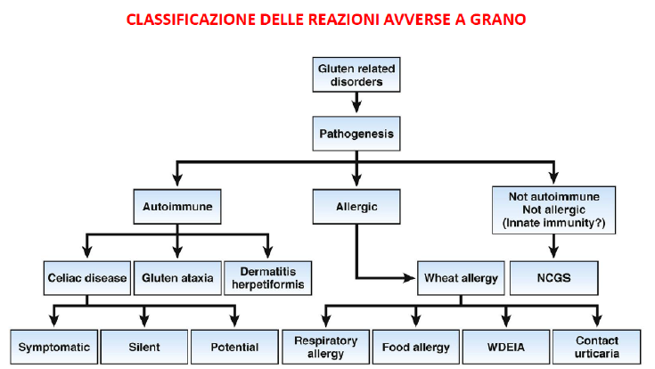
Fasano et al. Gastroenterology. 2015 May;148(6):1195-204
Notes:
Lo spettro delle patologie correlate all’esposizione al glutine comprende attualmente la celiachia, l’allergia al grano e la sensibilità al glutine non allergica, non celiaca, o non-coeliac gluten sensitivity (NCGS).
38

Slide 39








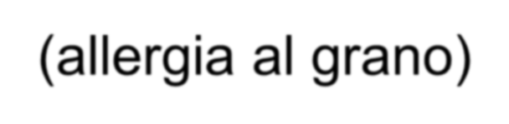









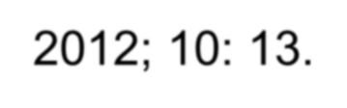







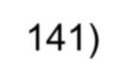
SPETTRO DEI DISORDINI GLUTINE-CORRELATI IN BASE ALLA PATOGENESI

Slide 40
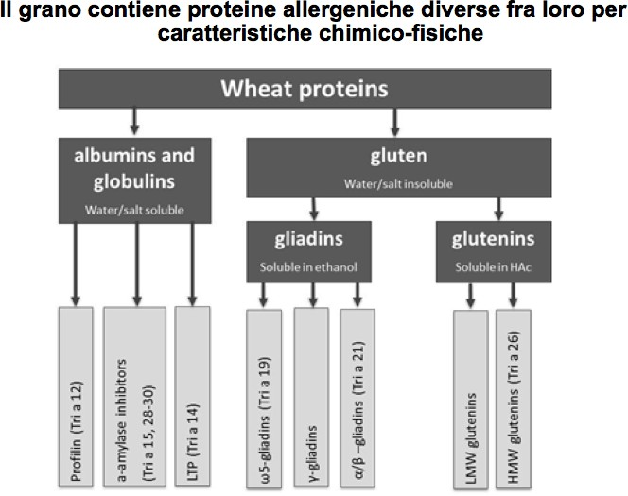

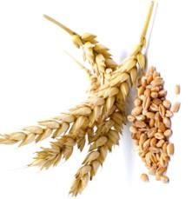
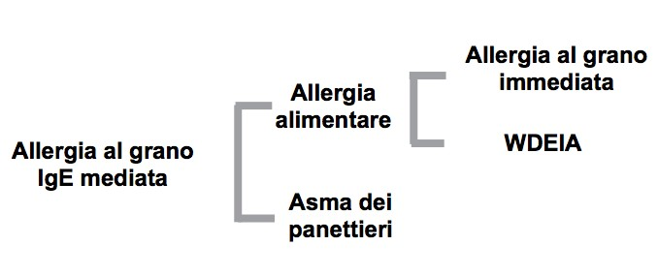
Allergeni: grano

Slide 41

PROBLEMI DIAGNOSTICI NELL’ALLERGIA AL GRANO
-
NON TOGLIERE IL GRANO DALLA
DIETA SOLO SULLA BASE DI ESAMI
SIEROLOGICI
Sampson HA et l, J .Allergy Clin.Immunol, 2014
Macchia D. et al, Clinical Molecular Allergy, 2015

Slide 42
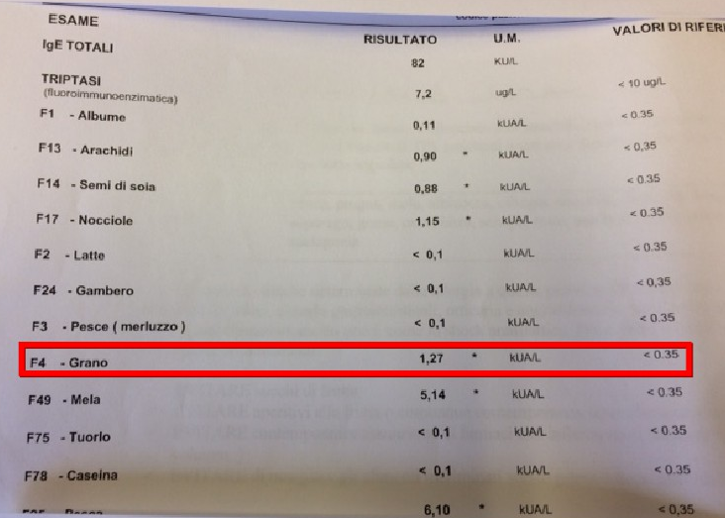
IMMUNOCAP E DIETE D’ELIMINAZIONE…
COSA NON FARE…

Slide 43



















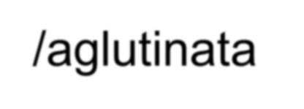







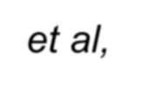



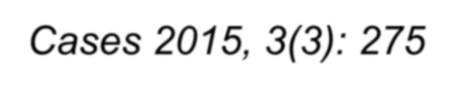

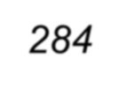



Slide 44

Non Celiac Gluten Sensitivity- Non Celiac Wheat Sensitivity
Il frumento contiene
  glutine
  agglutinine del germe di grano
  FODMAP
  Inibitori di amilasi/tripsina
Nei test di provocazione non è mai stato separato il glutine dagli inibitori dell’amilasi/tripsina

Slide 45
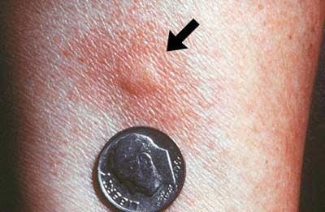
Allergia al Nichel
Si stimano circa 5 milioni di allergici o intolleranti al nichel che manifestano sintomi sistemici o gastrointestinali dopo aver ingerito uno dei tanti alimenti che lo contengono
L’Italia è il primo Paese in Europa per prevalenza di allergici al nichel (32,1%) e le donne sono più interessate degli uomini (es. piercing e articoli di bigiotteria).
Il Nichel è responsabile di due diversi tipi di manifestazioni cliniche la più comune è la Dermatite Allergica da Contatto (DAC), l’altra, scoperta più di recente, è la Sindrome Sistemica da Allergia al Nichel (SNAS), caratterizzata dall’insorgenza di sintomi legati all’interessamento di vari apparati, consequenziali all’ingestione di Nichel attraverso gli alimenti.
Sintomi: orticaria, prurito, dolore addominale, diarrea o costipazione, flatulenza, meteorismo, e altri sintomi aspecifici come cefalea, astenia, aftosi ricorrente

Slide 46
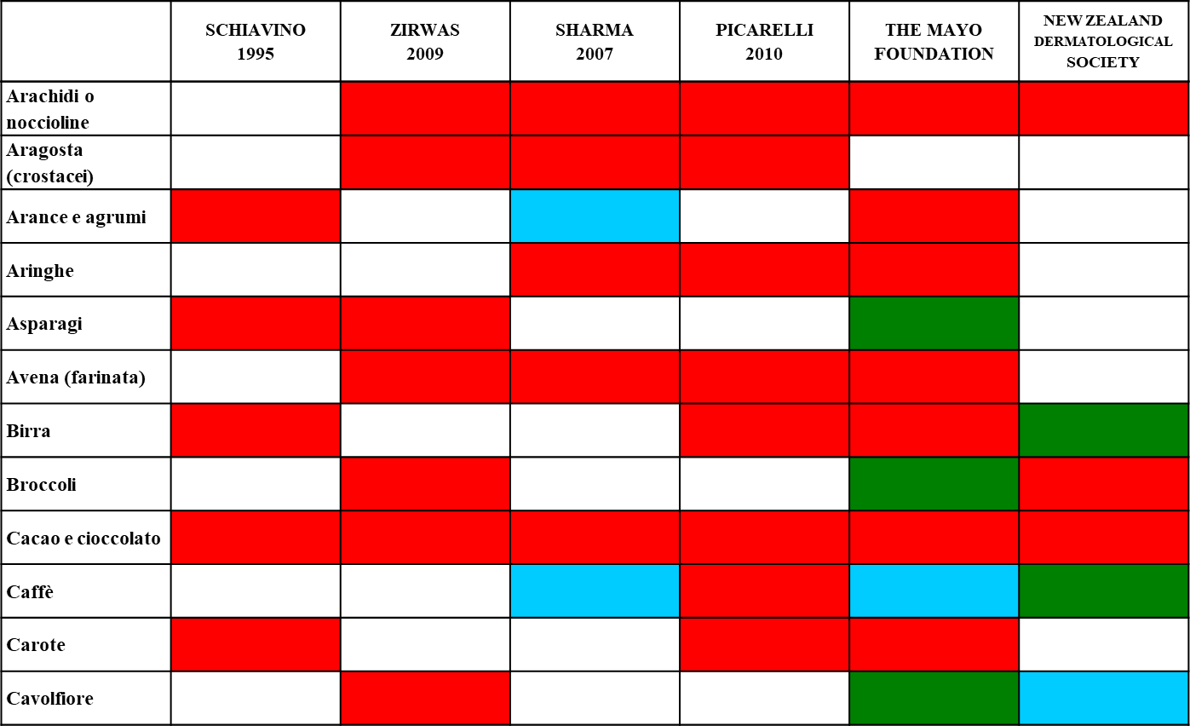
Allergia al Nichel
LEGENDA
Proibito
Concesso
Parzialmente concesso

Slide 47
Allergia al Nichel
Intervento Dietietico
Escludere i cibi a maggior contenuto in Nickel (cacao, cioccolato, noci, nocciole, molluschi e crostacei, mandorle, legumi, spinaci, avena)
Evitare la concomitante assunzione di cibi a medio contenuto in Nickel
Escludere i supplementi vitaminici e le bevande contenenti Nickel
Escludere caffè e tè dai distributori automatici
Escludere l’uso dei primi getti d’acqua dal rubinetto per uso alimentare
Favorire la preparazione casalinga dei principali prodotti da forno (per limitare residui di Nickel da imballaggi e contenitori)
Cottura in vetro

Slide 48
Dieta povera di Nichel?
Forma clinica |  | Evidenza di rapporto con nichel | Evidenza utilità terapeutica dieta povera di nichel
DAC |  | SI’ | NO
SNAS | Manifestazioni cutanee (flare-up, pompholyx, sindrome babbuino, esantema, eczema flessurale, orticaria, prurito, vasculite) | ??? | ???
 | Manifestazioni gastroenteriche (pirosi, dolore, nausea vomito metorismo, stipsi, tensione addominale, diarrea) | NO | NO
 | Manifestazioni respiratorie (rinite, asma) | ??? | NO
 | Altre (cefalea, sdr tensione-fatica, artralgie, fibromialgia, febbre ecc.) | NO | NO

Slide 49
Dieta povera di Nichel?
La letteratura medica non consente conclusioni esaustive
Incertezze, incongruenza, contraddizioni appaiono numerose e ripetute
Molti dubbi e assenza sostanziale di prove sussistono sia riguardo agli aspetti clinici che ai reali rapporti con l’assunzione del metallo
Dubbi sulla validità delle procedure diagnostiche nella pratica clinica e sulle procedure in toto degli studi clinici
Dubbi sulla composizione e del valore terapeutico della stessa dieta a basso contenuto di nickel

Slide 50
LA DIAGNOSTICA DELL’ALLERGIA E DELL’INTOLLERANZA ALIMENTARE
Oggi sono sempre più popolari diagnosi e autodiagnosi di presunte allergie intolleranze alimentari
Il fenomeno è fortemente enfatizzato dagli organi d’informazione, dai precetti della
“medicina alternativa” ma anche dalla medicina “convenzionale”

Slide 51
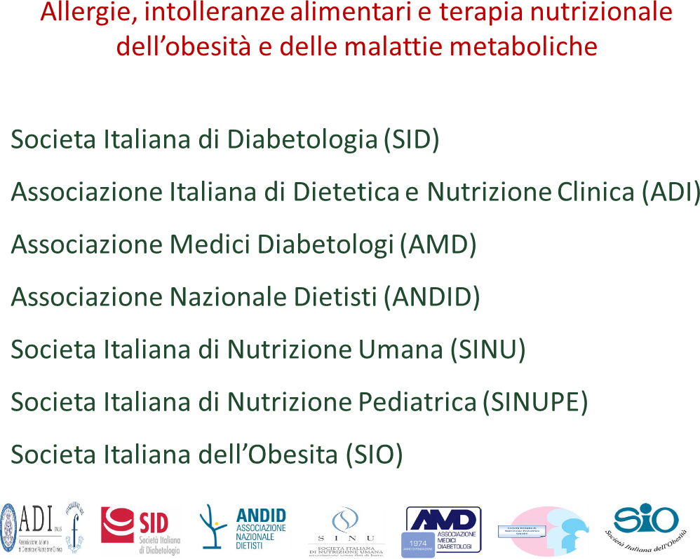
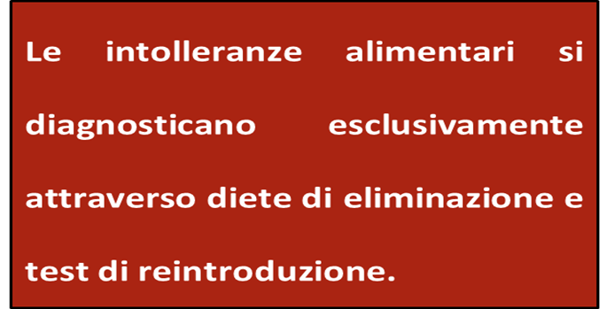

Si stima che in Italia ci sia un esercito di circa 20 milioni di persone che a torto o a ragione in un caso su due spendono dai 90 ai 500 euro in test che non sono validati con i criteri della Medicina basata sulle evidenze scientifiche e che hanno la stessa
attendibilità del lancio di una monetina.
8 mln di abusivi
4 mln di test fasulli
300 mln l’anno con aumento 8 -10 %
10 mln spendono dai 90 ai 500 euro

Slide 52

I TEST “ALTERNATIVI”
Test elettrodermici (Vega /Sarm test)
Biorisonanza
Provocazione/neutralizzazione (DRIA)
Kinesiologia
Test in vivo
Iridologia
Analisi del capello (VAM test)
Test di citotossicità o ALCAT
Test in vitro
Dosaggio IgG specifiche
Senna G et al, Allergy 2005

Slide 53
METODI DIAGNOSTICI NON STANDARDIZZATI
Non sono ripetibili
Non sono sensibili nè specifici
Non sono validati in studi controllati
Non identificano la causa della patologia
Ritardano la diagnosi
Inducono diagnosi errate (anafilassi fatale)
Non sono validati in linee guida
Il ricorso ai test alternativi è fortemente incoraggiato dagli organi d’informazione

Slide 54

I Test alternativi ed il dosaggio delle IgG specifiche aiutano a risolvere la sintomatologia attribuita a presunte intolleranze alimentari ?
In alcuni casi sì !!!
Non credibiltà scientifica
Non riproducibilità
I vari test sono fra di loro incompatibili nel senso che non danno gli stessi risultati.
Spesso il “ colon irritabile” migliora con dieta senza latte e derivati e senza grano e lieviti
Il sovrappeso viene corretto se dalla dieta viene eliminato il grano ed il lievito (pane, pasta, pizza, biscotti, etc,) e latticini
La maggior parte dei pazienti affetti da cefalea ottiene un miglioramento della sintomatologia con l’abolizione del consumo di caffè, cioccolato e formaggi fermentati

Slide 55

Percorso diagnostico suggerito nelle intolleranze alimentari
attenta anamnesi (dieta, attività fisica, familiarità…)
in caso di sospetto di intolleranza enzimatica non vi è indicazione alla visita allergologica; se i sintomi sono esclusivamente gastrointestinali eseguire in primis visita Gastroenterologica
in caso contrario valutazione allergologica, anche se nella pratica le possibilità diagnostiche sono assai limitate (per le intolleranze farmacologiche la diagnosi si basa essenzialmente sull’anamnesi, per quelle da additivi i test di provocazione sono limitati, non standardizzati e potenzialmente pericolosi

Slide 56



METODI DIAGNOSTICI NON STANDARDIZZATI
Compromissione della vita di relazione
Evitare
l’ingestione di alimenti che non hanno un significato etiologico può determinare delle”carenze” nutrizionali
Protrarre
l’ingestione di alimenti con significato etiologico può ritardare la diagnosi
ERRORI DIETETICI
Costo economico rilevante
Difetto di accrescimento
La reazione clinica agli alimenti può risultare particolarmente grave
Osteoporosi

Slide 57

LE RISPOSTE DELLE SOCIETA’ SCIENTIFICHE

Slide 58
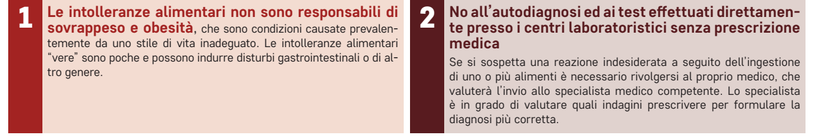
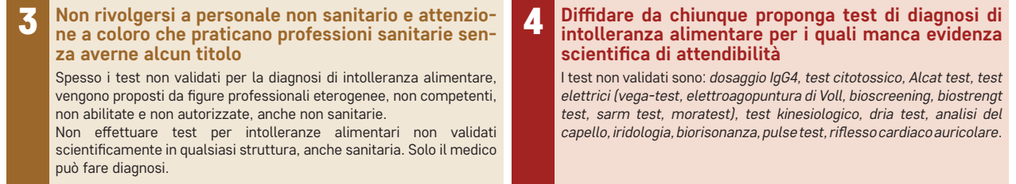
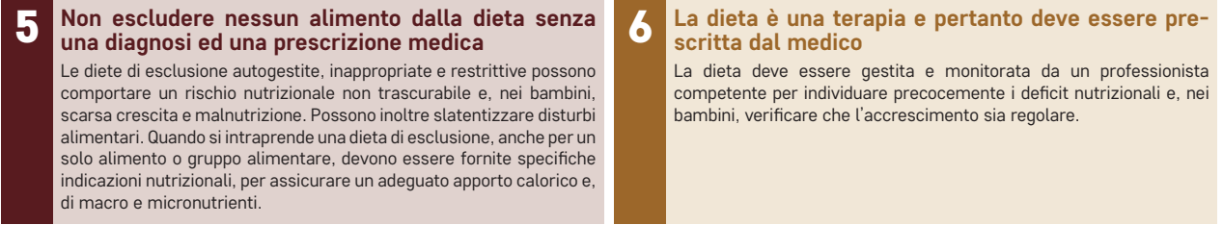
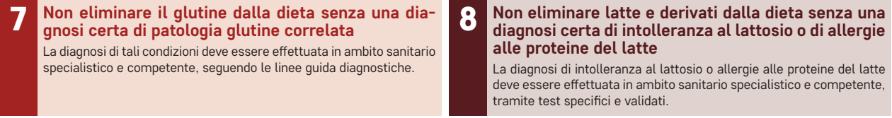
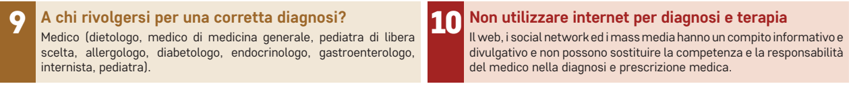

Slide 59

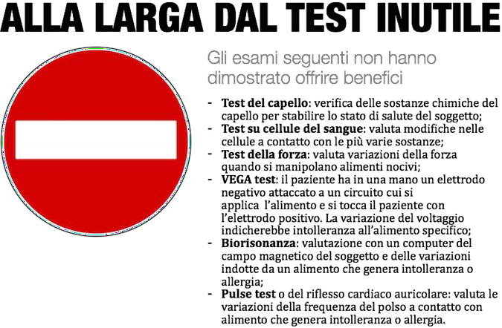
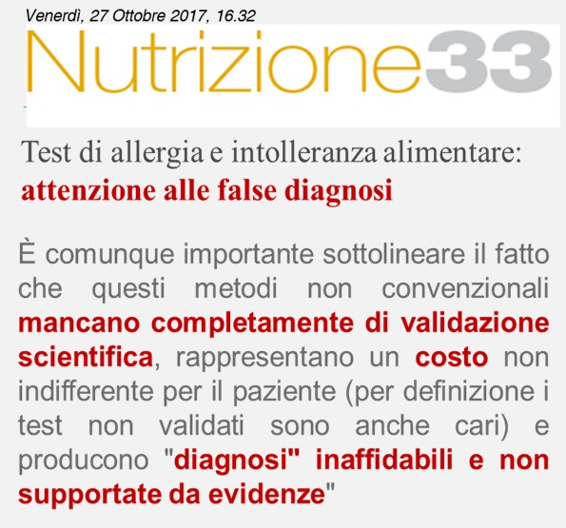
Il mercato del free-from conquista gli italiani, raggiungendo vette di
vendita fino ai 6,9 milardi euro/anno

Slide 60
Curiamo le Intolleranze
…ma non esiste un test diagnostico unico diarrea, meteorismo, dolore addominale, flatulenza…
GASTROENTEROLOGO
ALLERGOLOGO
PSICOLOGO
MEDICO DI BASE

Slide 61

A chi è ancora sveglio..., grazie per l’attenzione!

